Slide 1
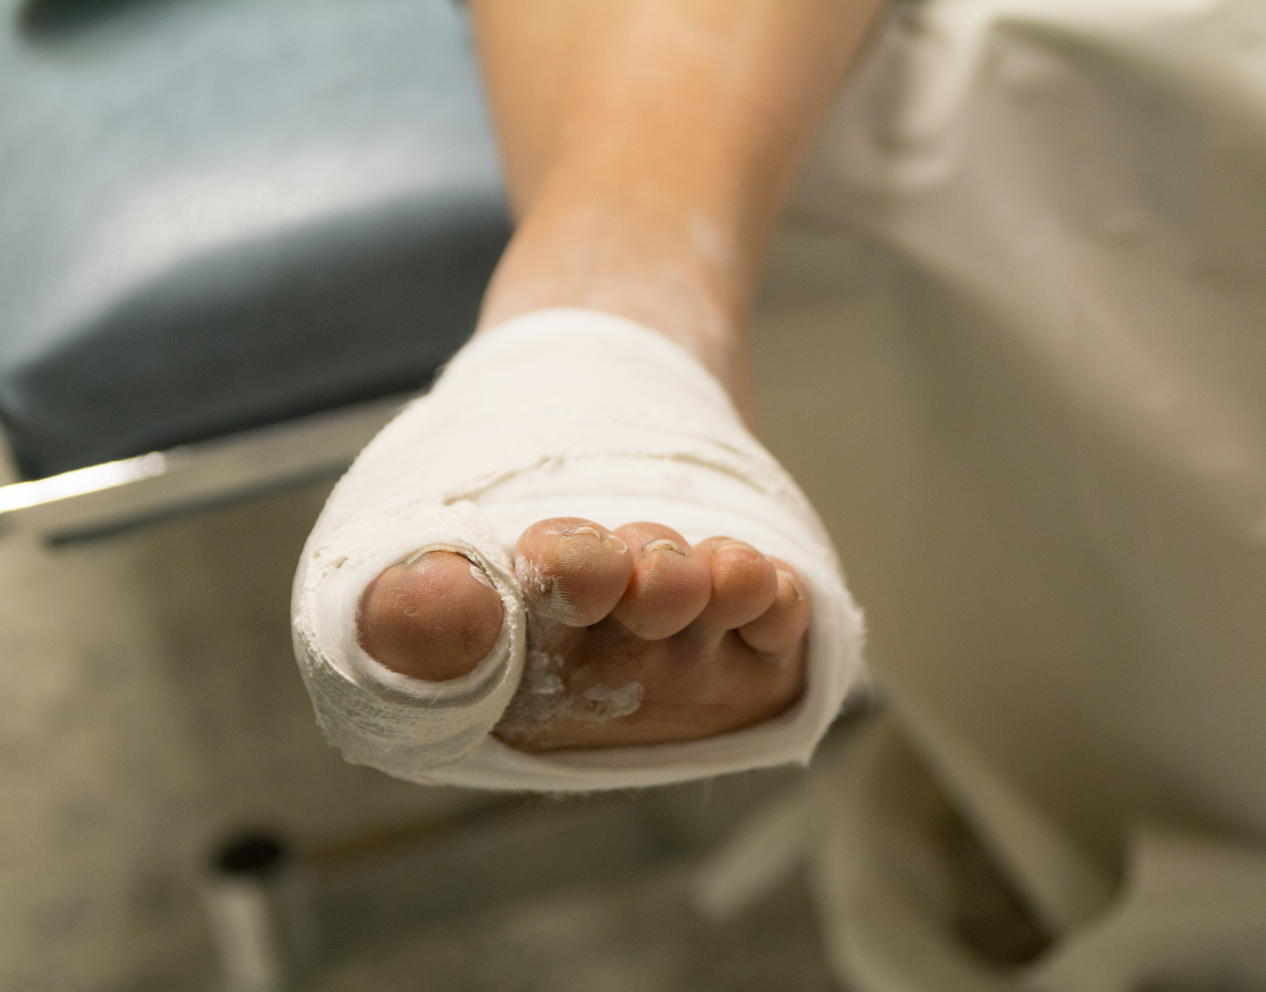
Faktorer med indflydelse på den normale sårheling
Tematik i generelle sårprincipper
Version 1. 19.12.2024.

Slide 2
Faktorer, der påvirker sårheling
Lokale faktorer
Systemiske faktorer
Psykiske faktorer
Sociale faktorer
Tidlig identificering og målrettet behandling ud fra disse faktorer er altafgørende for sårheling
Notes:
Mange faktorer har indflydelse på sårhelingen. Det er utrolig vigtigt, at man ikke kun fokuserer på de lokale faktorer, men at man har en holistisk tilgang til borgeren/patienten.
En tidlig identifikation af faktorerne kan hjælpe til en hurtigere sårheling, hvilket har afgørende betydning for både den enkeltes livskvalitet og for samfundsøkonomien.

Slide 3
Lokale
Faktorer, der kan påvirke sårhelingen
Systemiske
Ilt
Infektion
Biofilm
Neuropati
Ødem
Venøs insufficiens
Tryk
Neuropati
pH-værdi over 7
Nedsat cirkulation
Nedsat ernæring
Smerter
Høj alder
Diabetes
Lægemidler
Stress
Rygning
Psykiske og sociale faktorer
Notes:
Tingene hænger sammen. Hvis der lokalt i såret er for lidt ilt, kan det hænge sammen med rygning, som giver åreforkalkning og nedsat heling. Livsstilsproblemer som rygning, dårlig ernæringsstatus, overdrevent alkoholindtag eller stress svækker også sårhelingen. Man ved, at de psykiske og sociale faktorer spiller ind, da f.eks. angst, depression og stress nedsætter immunsystemet og sætter en kædereaktion i gang, som også kan have indflydelse på f.eks. dårlig appetit og nedsat søvn. Ved smerter trækker blodkarrene sig sammen, og dermed mindskes iltforsyningen til såret. Smerter kan desuden være hæmmende for den optimale rensning af såret og kan forringe livskvaliteten (se særskilt program om smerter).

Slide 4
Sårhelingens største fjender
Patienten selv
Infektion
Tryk
Iskæmi
Ødem
Notes:
Ved alle sår gælder, at disse store ”fjender” kan spænde ben for sårhelingen.
Ved de kroniske sår kan livsstilen hos den enkelte spille ind og være den største ”fjende” til sårheling.
Det er derfor vigtigt at gøre patienten opmærksom på, at de selv har en afgørende betydning for at opnå heling og i virkeligheden kan have den afgørende rolle for, om sårhelingen lykkes.
Som sundhedspersonale kan vi derfor lave optimal lokal sårbehandling, men denne vil være nytteløs, såfremt disse ”fjender” er i spil. Det er derfor vigtigt, at vi i behandlingen indtænker, hvordan vi i højere grad kan aktivere patientens styrker og ressourcer i egen helingsproces. Det kan f.eks. være, at man har svært ved at benytte aflastende fodtøj til et diabetisk fodsår eller svært ved at samarbejde omkring optimering af diabetesbehandlingen osv.
Det er ofte svært, da det er vaner, der skal ændres!

Slide 5
Referencer
Bermark & Melby (2021). Sår og sårbehandling: En grundbog i sygeplejen, 2. udgave
Gottrup et al. (2020). Sår, Baggrund, Diagnose, Behandling; 3. udgave

Slide 6
Udviklet af Liselotte Brostrup Jensen, Koordinerende sårsygeplejerske, Næstved, Slagelse og Ringsted sygehuse I samarbejde med Sundhedsstrategisk Planlægning www.regionsjaelland.dk/saarbehandling

